Slide 1
基于对称多项式得无线传感器网络密钥管理方案
https://kns.cnki.net/KCMS/detail/detail.aspx?dbcode=CJFQ&dbname=CJFDLAST2019&filename=TXJS201905028&v=MjMwMDV4WVM3RGgxVDNxVHJXTTFGckNVUkxPZVplWnJGeURuV3J6Tk1UWEJmYkc0SDlqTXFvOUhiSVI4ZVgxTHU=

Slide 2
本文设计了一个适用于无线传感器网络无需交互的密钥动态管理方案—PDKM
1）利用二元对称多项式特点，各节点在无需额外信息交互的前提下，均可与其他节点建立配对密钥。
2）设计了节点的密钥更新方案。（具有前向和后向安全性，并以所建立的配对密钥为基础，分别为各节点生成了广播通信所需要的广播密钥。）
3）对被俘获的恶意节点进行删除。
4）配对密钥具有全连通性。

Slide 3
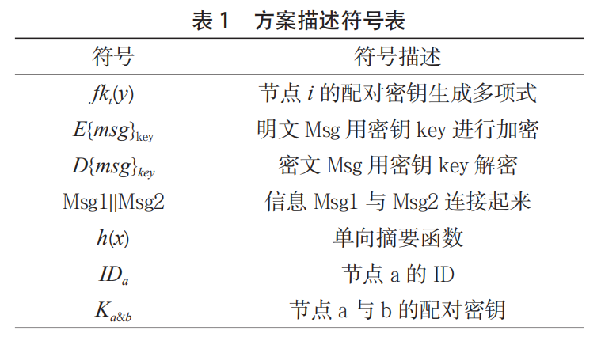
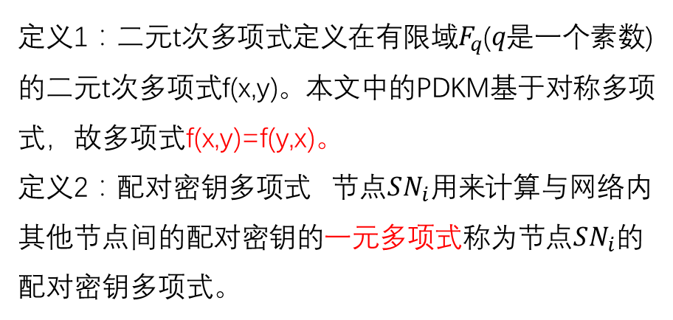
假设与定义
1、前提假设
1·1网络中各个节点都拥有唯一且确定的ID。
1·2网络中每个节点与汇聚节点存在一跳或多条链路。
1·3汇聚节点为计算能力、存储能力、能量供应等较强的节点。
1·4网络中节点均可预置一些信息，这些信息只可以被使用不可被获取。
2、符号定义
定义1：二元t次多项式定义在有限域$F_{q}$($q是$一个素数)的二元t次多项式f(x,y)。本文中的PDKM基于对称多项式，故多项式f(x,y)=f(y,x)。
定义2：配对密钥多项式 节点$SN_{i}用来$计算与网络内其他节点间的配对密钥的一元多项式称为节点$SN_{i}的$配对密钥多项式。

Slide 4
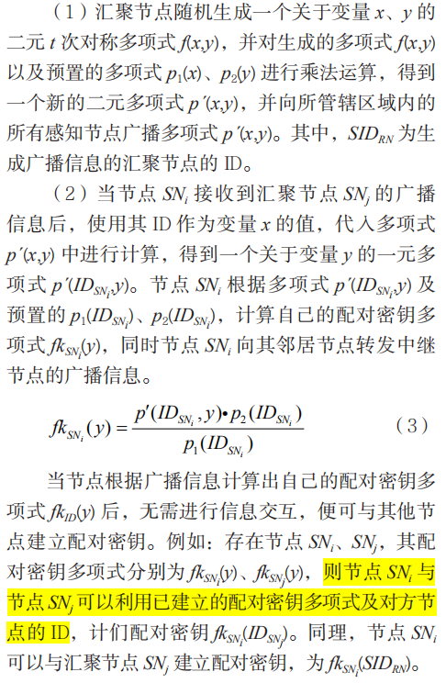
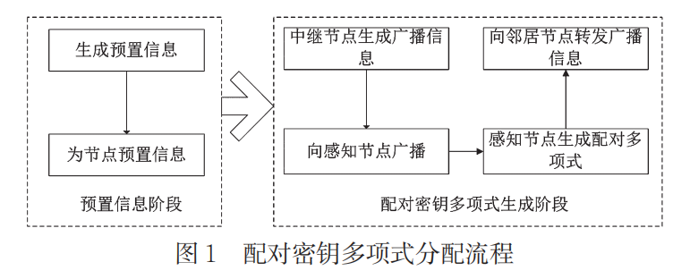
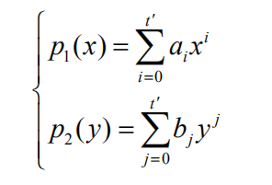
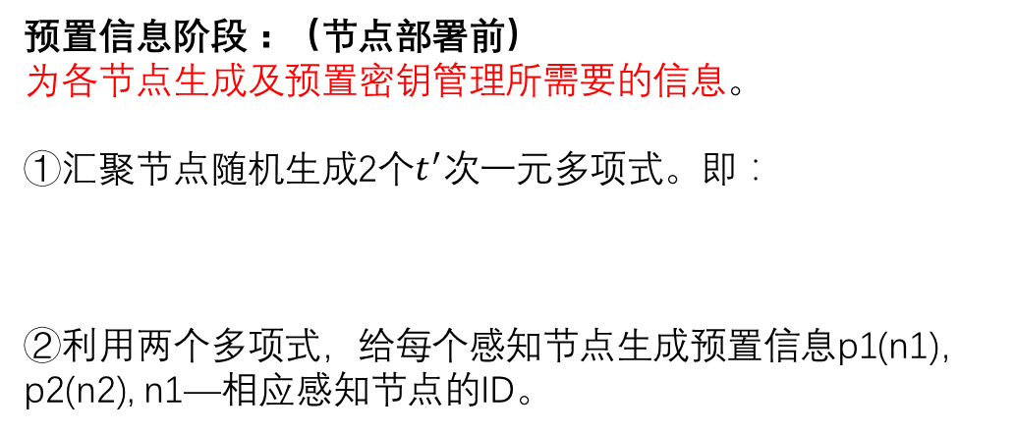
配对密钥多项式生成阶段：
一、配对密钥多项式分配
预置信息阶段：（节点部署前）
为各节点生成及预置密钥管理所需要的信息。
①汇聚节点随机生成2个$t^{′}次$一元多项式。即：
②利用两个多项式，给每个感知节点生成预置信息p1(n1)，p2(n2), n1—相应感知节点的ID。

Slide 5
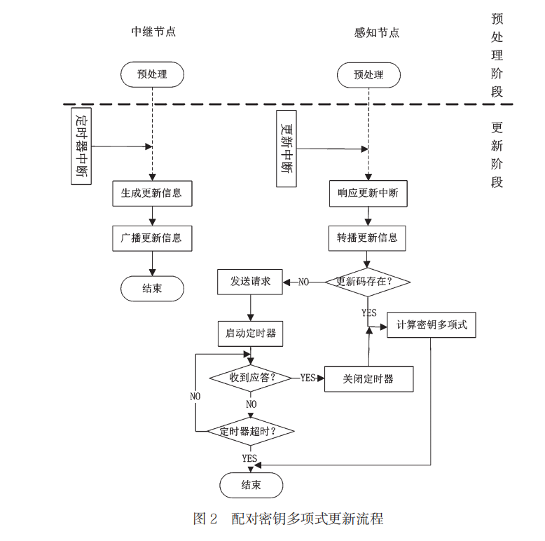

二、配对密钥多项式的更新
节点间的配对密钥由配对密钥多项式和ID共同产生，而节点ID不可变，因此只有通过更新网络中各节点的配对密钥多项式来实现对节点密钥的更新。
预处理阶段：（节点部署前）
①汇聚节点随机生成若干组多项式：
②为每个中继节点顺序预置lr/t个随机生成的多项式组和最小组号，（组号从0开始依次累加）。
服务器为每个感知节点使用相同于中继节点的方式预置ls/t组多项式值。多项式值组为按顺序生成的多项式组以感知节点ID为变量值：
lr：中继节点预计最长工作时间。
ls：感知节点预计最长工作时间。
t：进行更新的时间间隔。

Slide 6
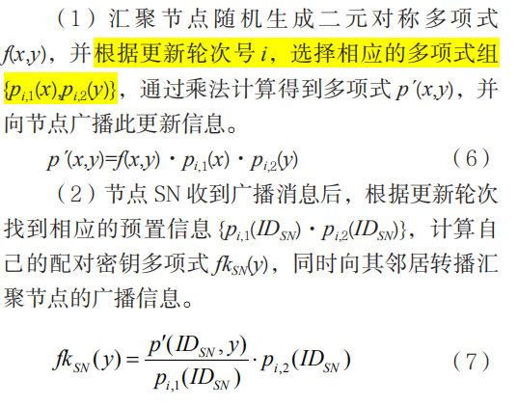
分布式更新阶段：

Slide 7
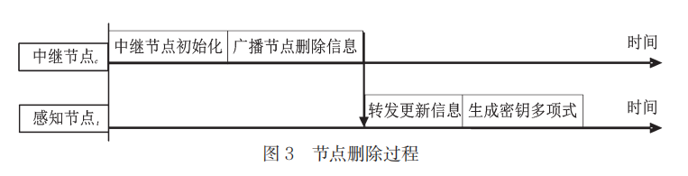
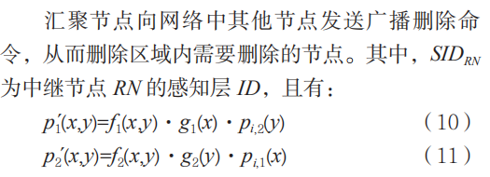
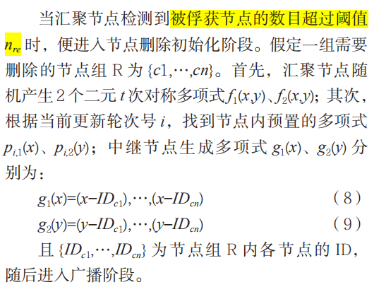
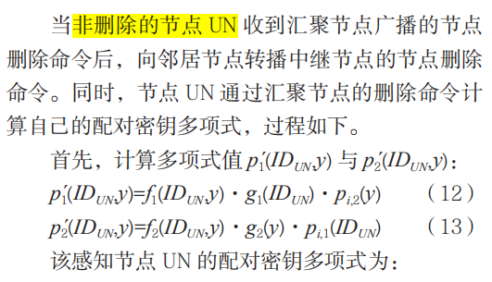
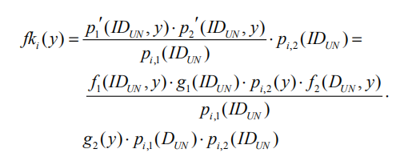
三、指定节点的删除
广播阶段：
初始化阶段：
配对密钥多项式建立阶段：
删除其实就是普通节点在与删除节点配对密钥时多项式g1(x)，g2(y)结果为0。

Slide 8
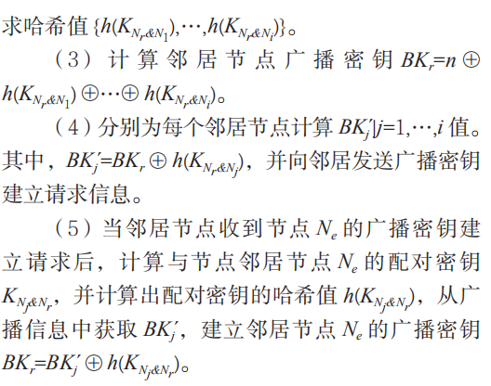
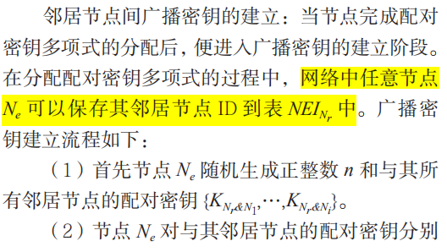
组广播密钥动态管理：（为减少能量、通信信道以及时间上的浪费）

Slide 9
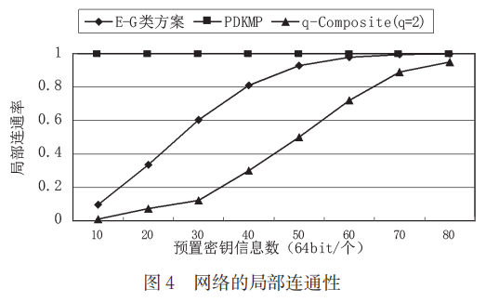
局部连通性：指网络中每个节点与邻居节点间可以直接建立配对密钥的概率。
在本方案中，网络各节点使用自己以及对方的ID通过对称多项式建立配对密钥，因此只要知道同区域中对方的ID，均可计算出相应的配对密钥，网络的局部连通率为1。

Slide 10
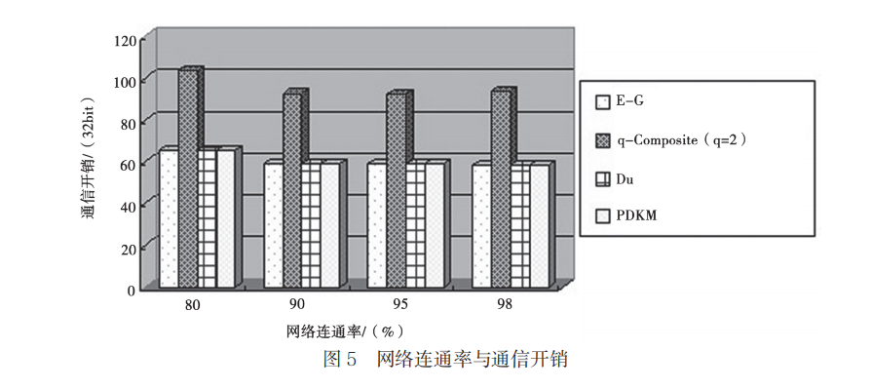
全局连通性：是指网络中任意两节点之间建立安全通信密钥的概率。
与局部连通性类似，本方案采用二元对称多项式生成配对密钥，每个节点在预置基本信息后，在获知同区域内需要建立配对密钥的节点ID的前提下，可与其建立配对密钥，因此整个网络的全局连通率恒为一。
通信开销
密钥管理过程中节点的开销主要包括密钥分配更新过程中的通信开销和计算开销。

Slide 11
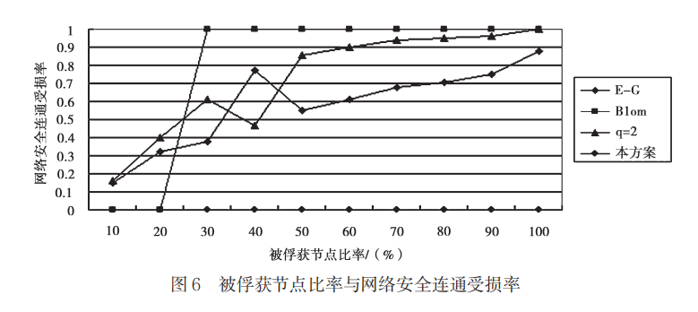
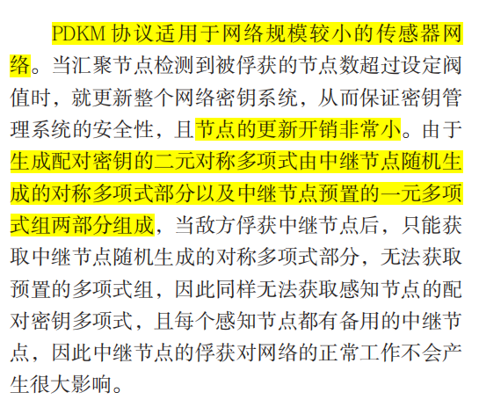
抗攻击性：
PDKM被恶意节点获得大于（t+1）个配对密钥多项式，即t+1个正常节点中的一元配对密钥多项式被获得，可能通过这些配对密钥多项式计算整个网络中生成配对密钥所用的二元对称多项式，从而使整个网络配对密钥管理崩溃，导致整个网络无法正常工作。
虽然使用的二元多项式次数越高，抗攻击性越好，安全性越好，但是节点的储存开销及配对密钥多项式分配、更新时的通信开销也随之增大。

Slide 12
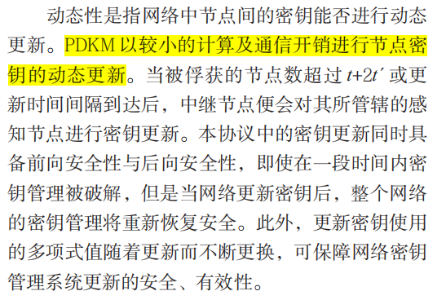
动态性：是指网络中节点间的密钥能否进行动态更新。

